Slide 1
IX CONGRESO INVESTIGA I+D+i
NANOTECNOLOGÍA Y NUEVOS MATERIALES
Nanotecnología y salud

Slide 2
Grupo Investigador
Ascasibar Rendon, Iñaki
Besada Rodríguez, Iris
Enciso Amate, Lucía
Gascón Murugarren, Jesús
Gomez Gomez, Adrian
Gomez Martín, Laura
Gonzalez Cabeza, Marta Enriqueta
Herrero Canedo, Javier
Lopez de Lerma Canizares, Esther
Martin Perez, Raquel
Martínez Cruz, Paula
Micieces Gomez, Marta
Novel Ortega, Raquel
Oliva Caparros, Francesc
Porta Blanco, Emma
Pulido Fraiz, Emilio
Rosa Arias, Clara
Salas Moreno, Paula
Sierra Garcia, Andrea
Urbano Rodriguez, Sandra
Moderador: Adrián Expósito Martínez
Secretaria: Iria Ochoa Grille

Slide 3
Índice
Introducción:
Escala nanométrica
Orígenes
Nanopartículas
Nanomateriales
¿Cómo se crean?
Convergencia NBIC
Nanotecnología en España
Desarrollo:
Prevención de enfermedades no transmisibles
Nanotecnología en ENTs
Nanodiagnóstico
Nanoterapia
Hipertermia
Enfermedades neurodegenerativas
Párkinson
Enfermedades Oculares
Nanomedicina Regenerativa
Ingeniería Tisular
Regeneración ósea
Conclusiones:
Nanoética
Nanotoxicología
Autodiagnóstico
Privacidad
Accesibilidad

Slide 4
Escala nanométrica
Microscopio de efecto túnel.
1 nm: 10⁻⁹ metros
Microscopio de fuerzas atómicas

Slide 5
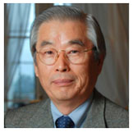
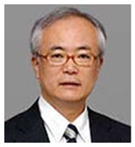
Orígenes
K. Eric Drexler
Richard Feynman
Sumio Lijima
Norio Taniguchi

Slide 6
Nanopartículas
Oro
Magnéticas

Slide 7
Nanomateriales
Grafeno
Nanotubos de carbono

Slide 8
¿Cómo se crean los nanomateriales?
Top-down
-Feynman
Bottom-up
-Drexler

Slide 9
Convergencia NBIC

Slide 10
Nanotecnología en España

Slide 11
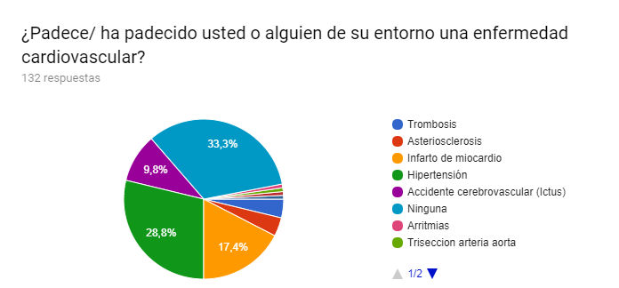
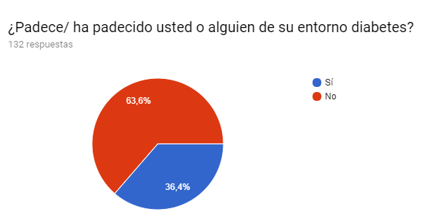
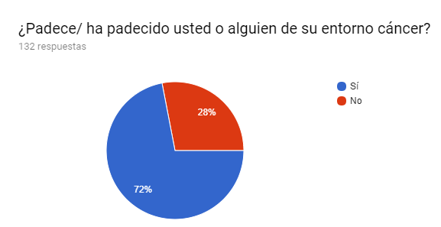
PREVENCIÓN DE ENFERMEDADES NO TRANSMISIBLES

Slide 12
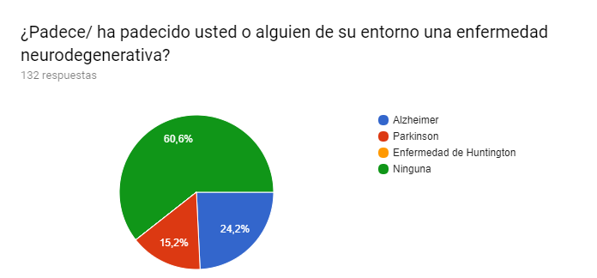
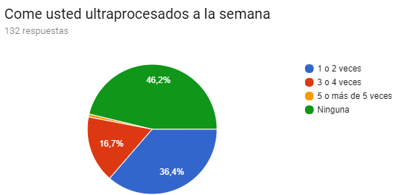
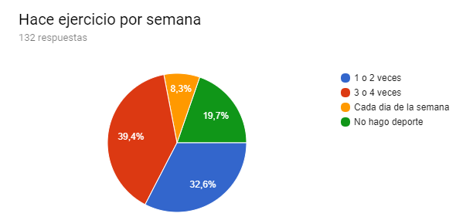

Slide 13
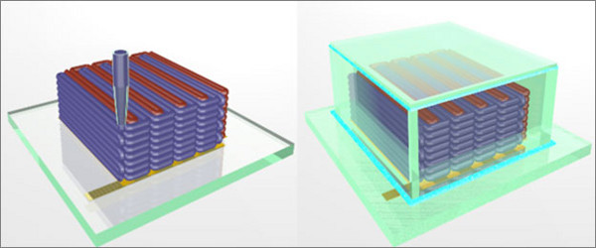
PREVENCIÓN DE ENFERMEDADES NO TRANSMISIBLES
Detector de infartos: Chips con nanosensores en el torrente sanguíneo.

Slide 14
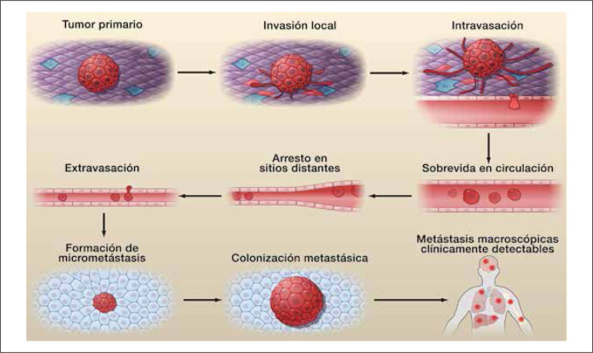
NANOTECNOLOGÍA EN ENTs
Enfermedades Cancerígenas
El cáncer consiste en una anomalía del crecimiento de las células que se origina en una determinada zona del cuerpo pudiéndose dar metástasis.

Slide 15
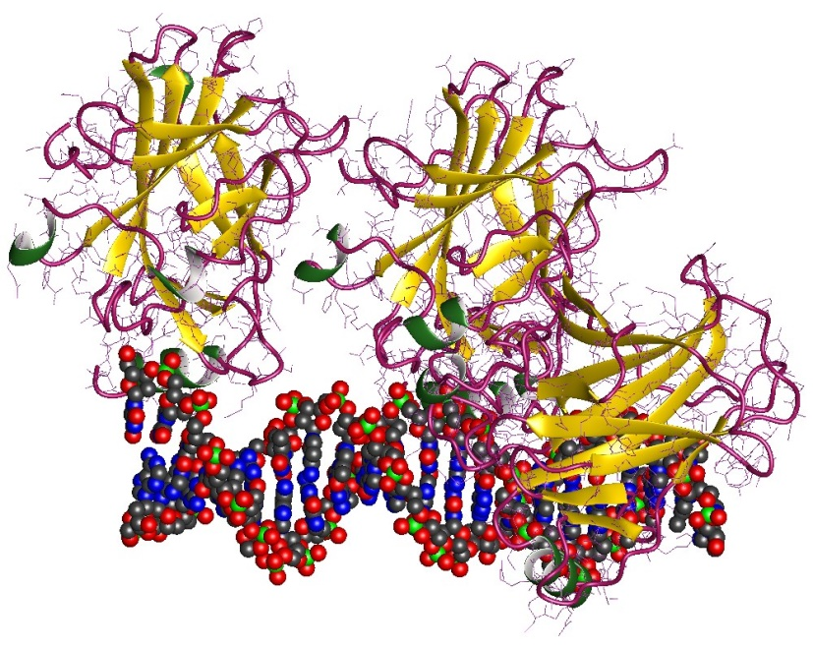
NANODIAGNÓSTICO:
-Nanohilos:
Conjunto de ultra pequeños cables de silicona cada uno fabricado para detectar un determinado biomarcador tumoral.
- Biochips:
Diseñados para detectar una proteína relacionada con el cáncer como puede ser la p53.

Slide 16
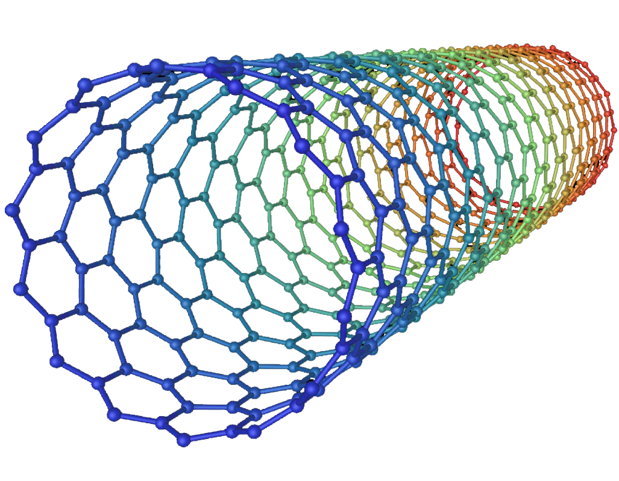
NANOTERAPIA:
-Liberación dirigida de fármacos :
Se han desarrollado nanopartículas cuya función es transportar el fármaco de forma específica al lugar indicado.
El problema actual de los fármacos dirigidos para tratar tumores cerebrales es la barrera hematoencefálica que no permite el paso de medicamentos. Las nanopartículas sí que pueden atravesarla.

Slide 17
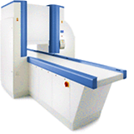
Hipertermia:
Empresa Magforce -> creación de máquina que diagnostica y erradica un tumor.

Slide 18
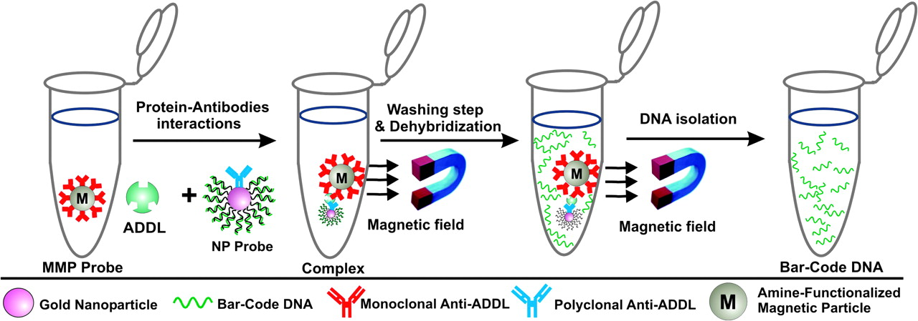
Enfermedades neurodegenerativas
Alzheimer:
-Liberación de fármacos (ejemplo: inhibidores de la beta-amiloide)
-Partículas magnéticas (ADDL)
-Nanotubos de carbono (puente neuronal)

Slide 19
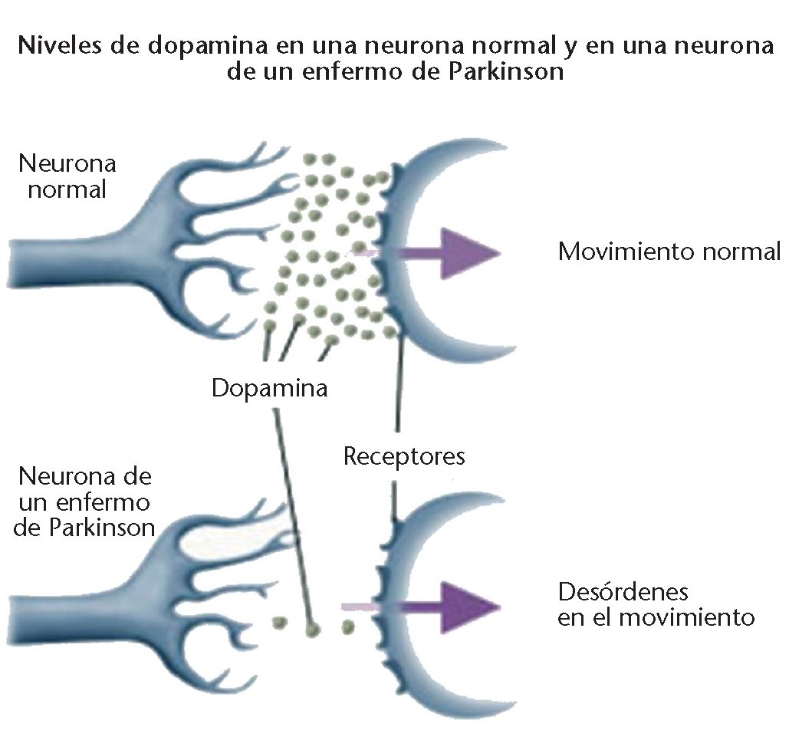
Párkinson

Slide 20
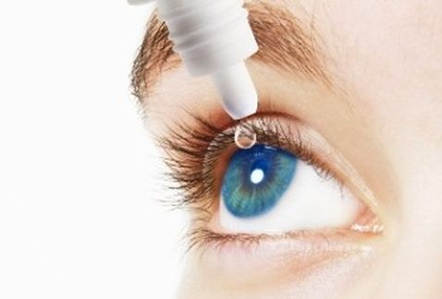
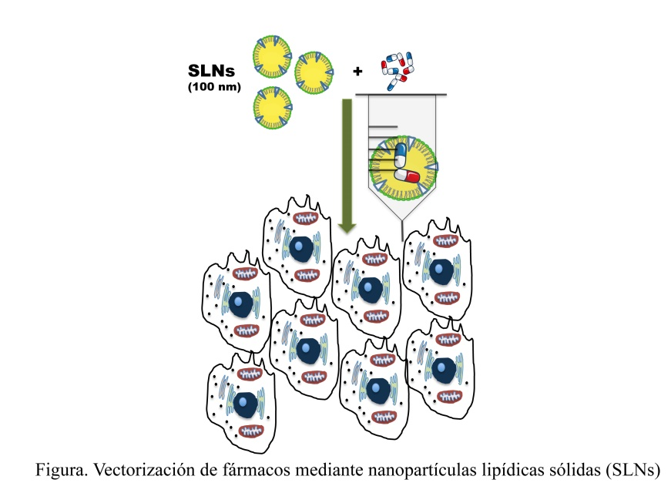
Enfermedades oculares

Slide 21
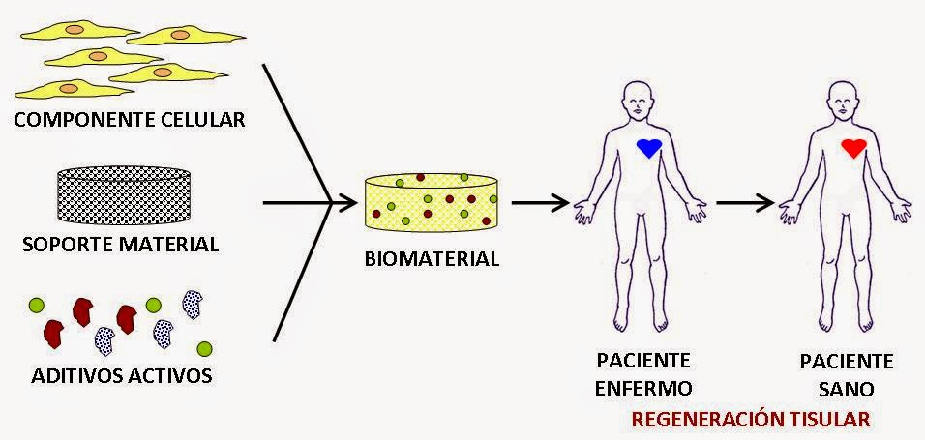
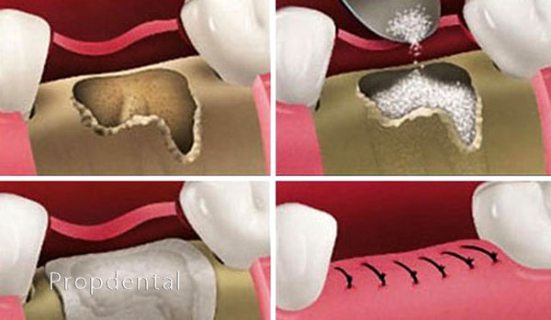
NANOMEDICINA REGENERATIVA
ÓRGANO AFECTADO → generación/regeneración → TEJIDO ARTIFICIAL
INGENIERÍA TISULAR
REGENERACIÓN ÓSEA

Slide 22
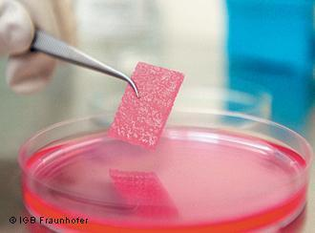
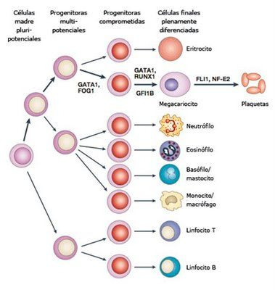
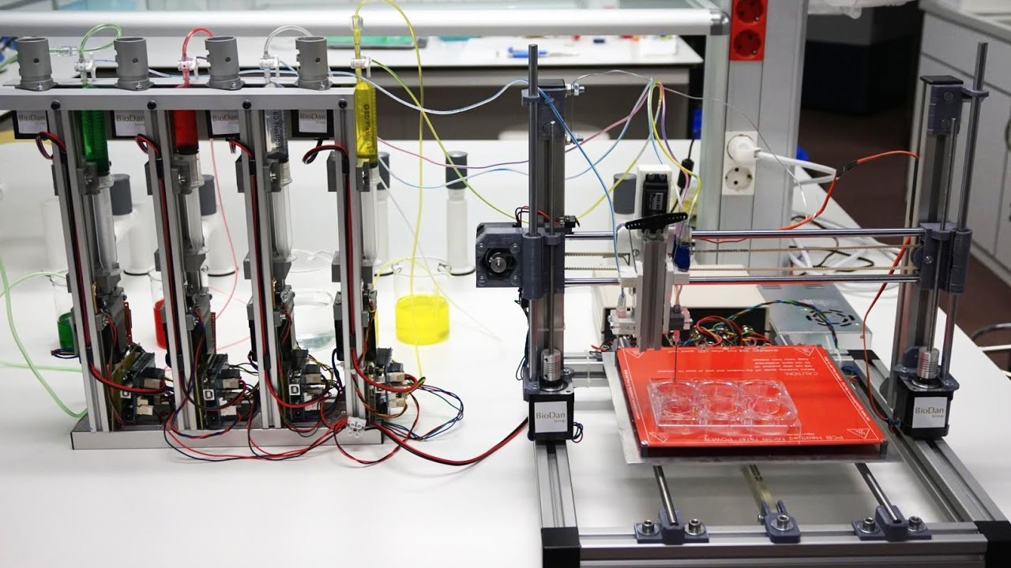
INGENIERÍA TISULAR

Slide 23
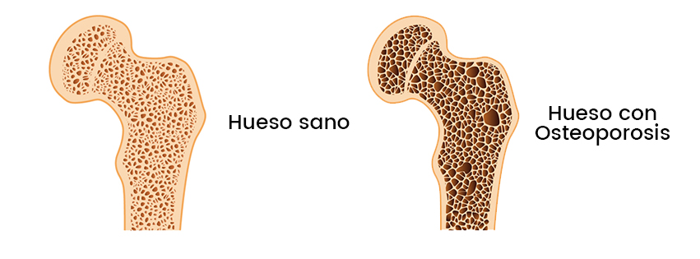
REGENERACIÓN ÓSEA

Slide 24
NANOÉTICA:
Nanotoxicología
Autodiagnóstico
Privacidad
Accesibilidad

Slide 25
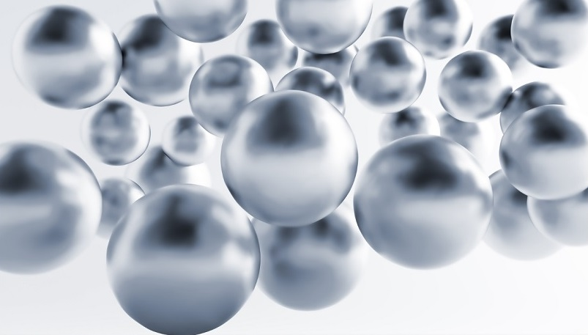
Nanotoxicología:
Nanopartículas de Ag

Slide 26
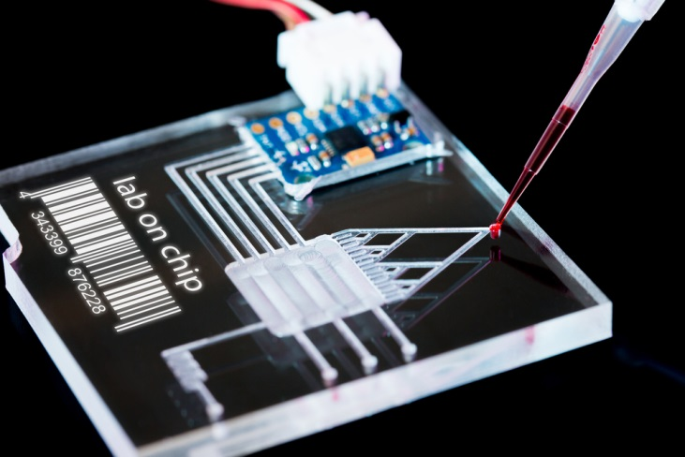
Autodiagnóstico:
Relación paciente-médico
Privacidad:
Aseguradoras
Difusión de datos

Slide 27
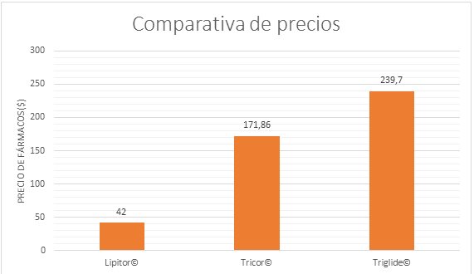
Accesibilidad:
Desigualdad económica
Alto valor en el mercado

Slide 28
¿Es realmente ético que nuestra salud recaiga en el poder adquisitivo de cada individuo?

